Slide 1




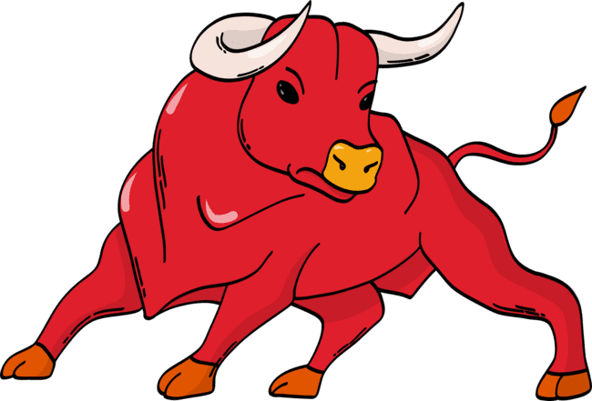
Математична подорож
сонячною Іспанією
5 клас

Slide 2

ЗУПИНКА №1
Саграда Фамілія (Барселона)
Тема: Геометричні фігури

Slide 3
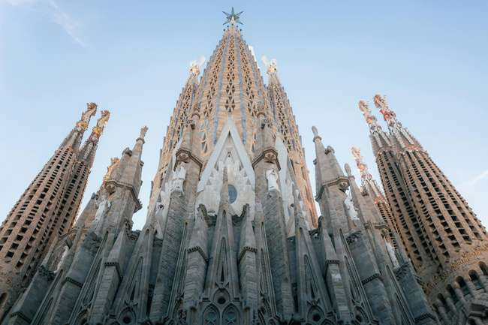

Slide 4
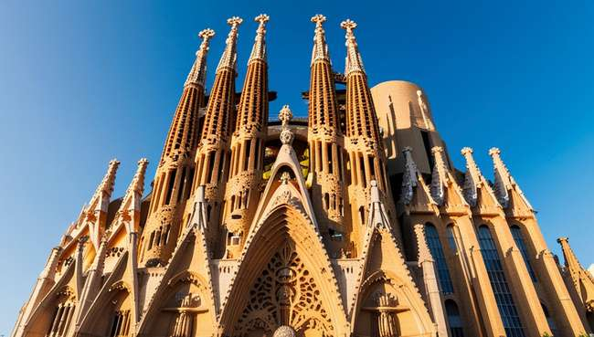

Slide 5
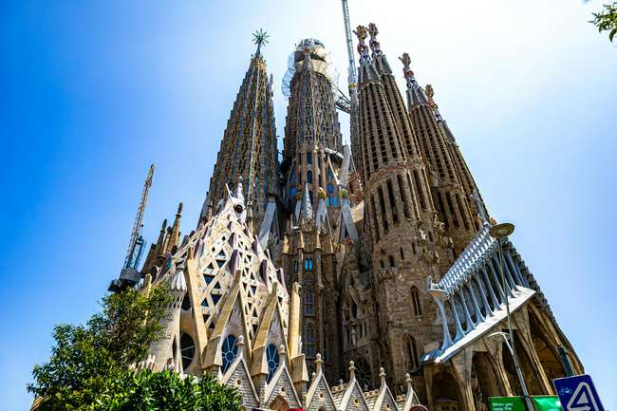

Slide 6

Завдання:
Гауді часто використовував”магічні квадрати”. Уявіть квадрат 3х3, де сума чисел у кожному стовпчику, рядку та по діагоналі дорівнює 33 (вік Христа). Заповніть порожні клітинки, якщо відомі числа в одному ряду 11, 12, 10.

Slide 7
11 | 12 | 10

Slide 8

ЗУПИНКА №2
Парк Гуель та “нескінченна” лава
Тема: Периметр та довжина

Slide 9
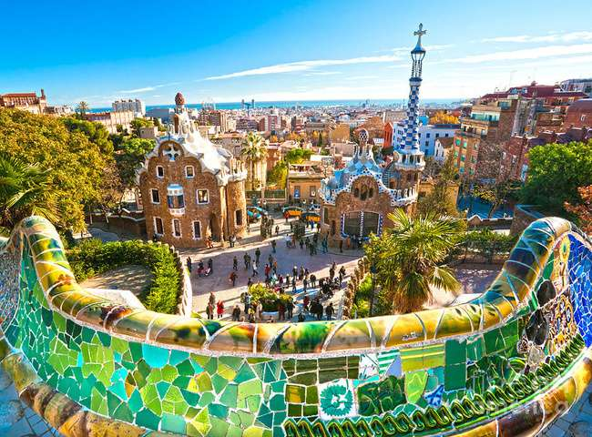

Slide 10
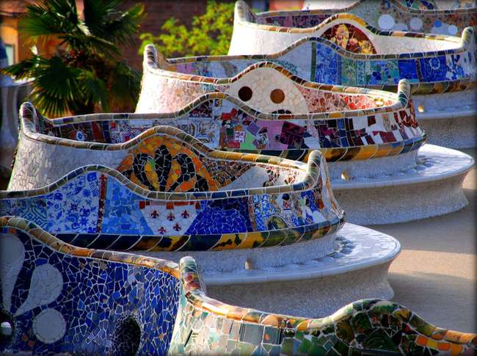

Slide 11
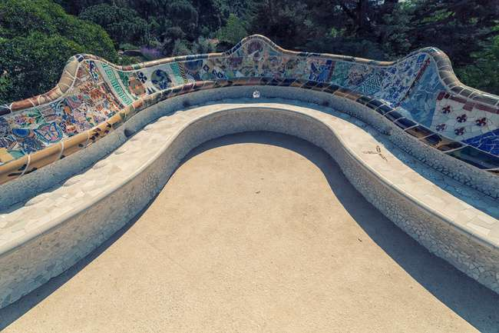

Slide 12
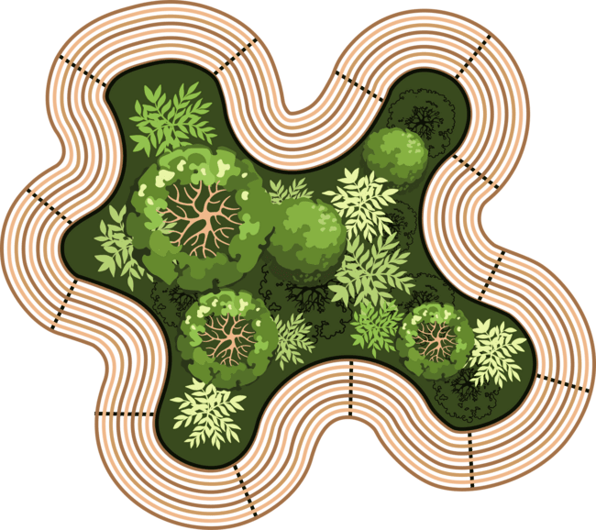
Задача
Довжина однієї секції лави становить 12 м. Усього в парку 15 секцій. Яка загальна довжина лави? Якщо один учень займає 50 см місця, скільки дітей може одночасно сісти на цю лаву?

Slide 13
ЗУПИНКА №3
Альгамбра (Гранада)
Тема: Симетрія та орнаменти

Slide 14
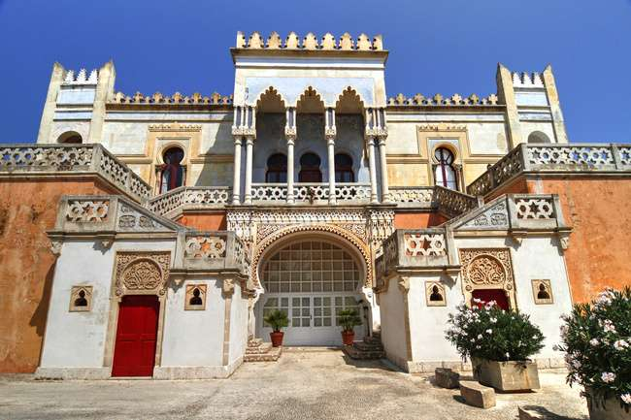

Slide 15
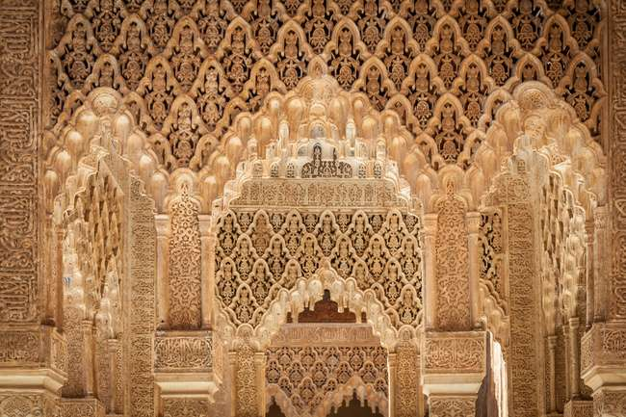

Slide 16

Практична робота
Завдання: дзеркально відобразити малюнок, щоб утворився цілісний візерунок

Slide 17
ЗУПИНКА №4
Острів Майорка та вітряки
Тема: Одиниці вимірювання часу та швидкості

Slide 18
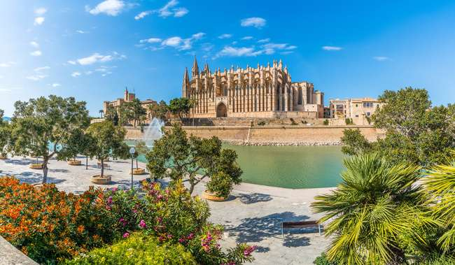

Slide 19
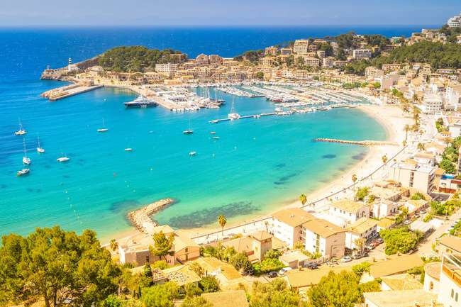

Slide 20
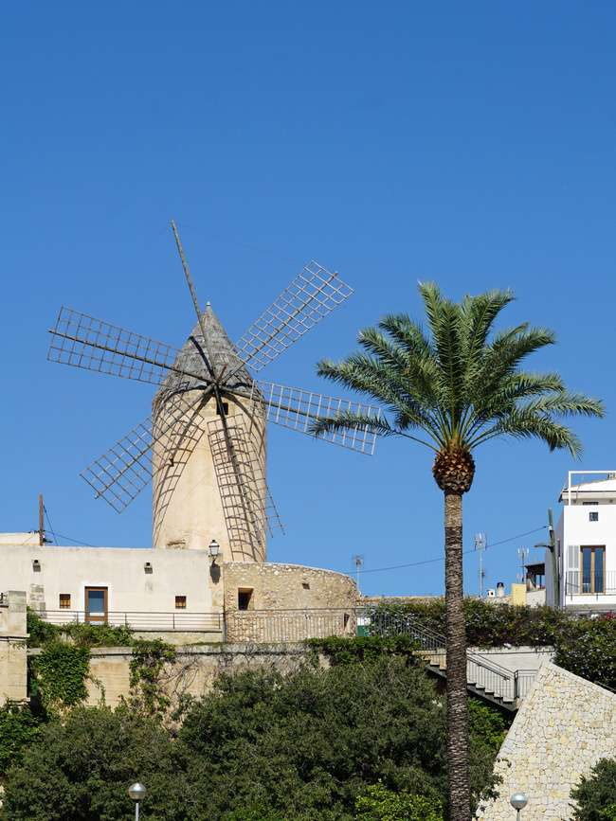
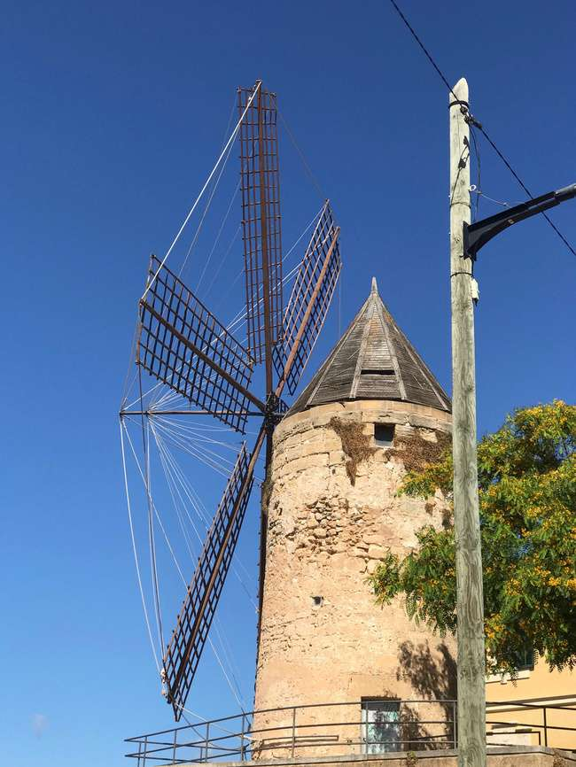

Slide 21

Задача
Крила вітряка роблять 12 обертів за хвилину. Скільки обертів зробить вітряк за час шкільної перерви (15 хв.)? А за час одного уроку (45 хв.)?

Slide 22
ЗУПИНКА №5
Королівський палац
у Мадриді
Тема: Грошові розрахунки

Slide 23
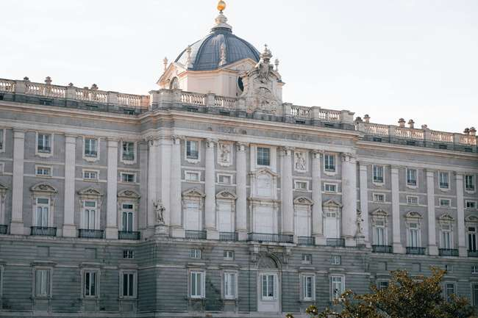

Slide 24
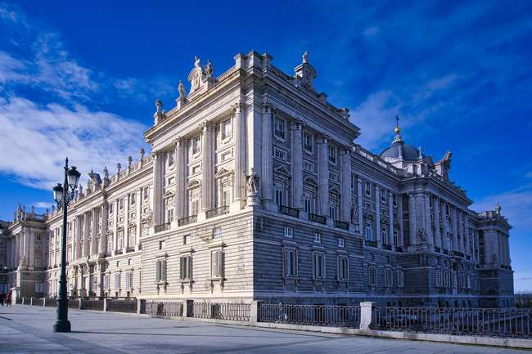

Slide 25
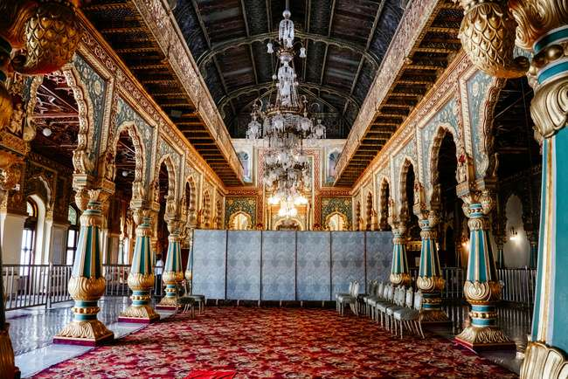

Slide 26
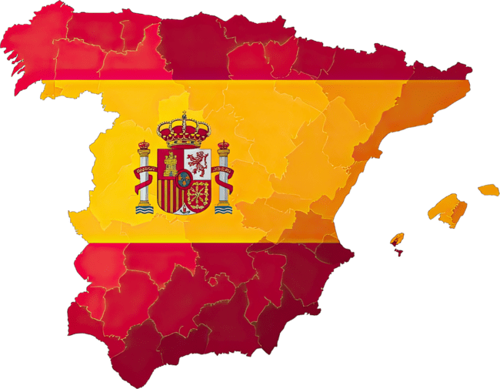
Економічна задача
Квиток до палацу коштує 12 євро для дорослого і 6 євро для дитини. Наша група складається з 20 учнів і 2 вчителів. Скільки всього євро потрібно заплатити за вхід? Яка вартість квитків у гривнях?

Slide 27


